Slide 1
递归下降语法分析
编译技术实验(2)
朱嘉静

Slide 2
递归下降分析举例
exp → factor
| exp '+' factor
| exp '-' factor
;
factor → term
| factor '*' term
| factor '/' term
;
term → NUMBER
| '-' term
;

Slide 3
递归下降分析举例
exp → factor
| exp '+' factor
| exp '-' factor
;
语言：factor +/- factor +/- factor ...
程序：
void exp(){
factor();
while( tok == '+' || tok == '-'){
advance();
factor();
}
}
+/- factor +/- factor ...
重复出现的部分

Slide 4
递归下降分析举例
factor → term
| factor '*' term
| factor '/' term
;
语言：term */ term */ term ...
程序：
void factor(){
term();
while( tok == '*' || tok == '/'){
advance();
term();
}
}
*/ term */ term ...
重复出现的部分

Slide 5
递归下降分析举例
语言：NUMBER、 - NUMBER
- - NUMBER、- - - NUMBER
程序：
void term(){
if( tok == NUMBER );
advance();
else if ( tok == '-'){
advance();
term();
}
else error();
}
term → NUMBER
| '-' term
;

Slide 6
递归下降分析举例
纯粹的语法分析只分析
词法记号序列是否符合语言的文法
如 -5+20*5-3
实际的编译器
需要找出词法记号序列的结构
即语法树

Slide 7
递归下降文法举例
exp → factor
| exp '+' factor
| exp '-' factor
;
factor → term
| factor '*' term
| factor '/' term
;
term → NUMBER
| '-' term
;
exp
exp
exp
factor
factor
factor
term
factor
term
term
term
term
-
5
+
20
*
5
-
3

Slide 8
递归下降文法举例
抽象的语法树
（Abstract Syntax Tree, AST）
exp
exp
-
exp
+
3
factor
factor
factor
term
factor
-
*
term
term
term
term
null
5
20
5
-
5
+
20
*
5
-
3

Slide 9
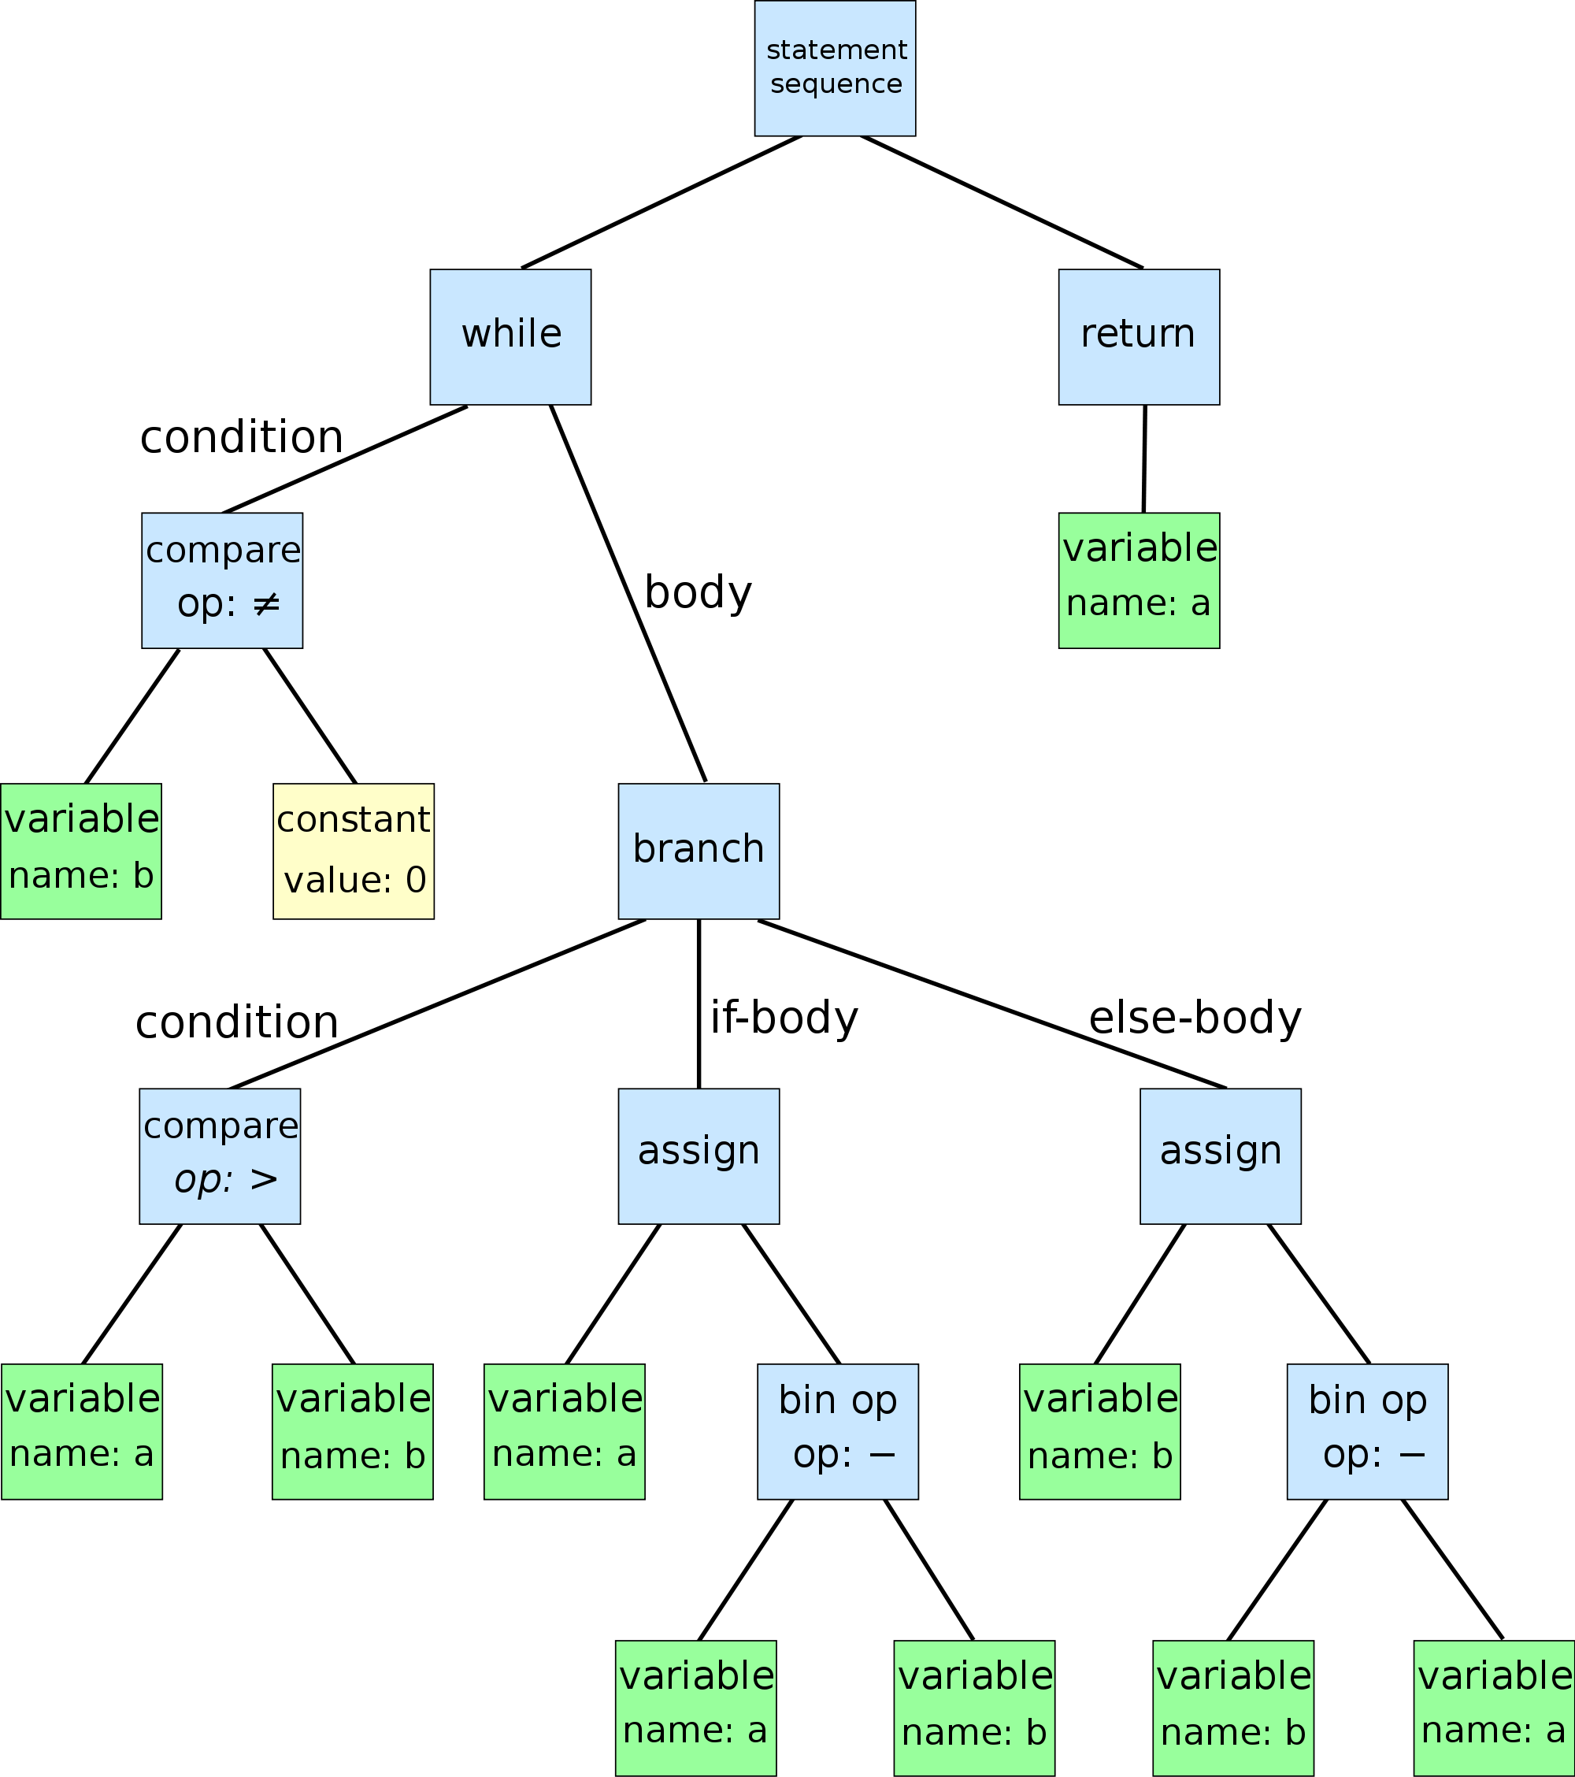
抽象语法树
while b ≠ 0
if a > b
a := a − b
else
b := b − a
return a

Slide 10
表达式的抽象语法树
抽象语法树结点设计
所有树结点统一为 一个 结构类型
如何区别结点：赋值语句？选择语句？
结点内需要 用标志位
结点的最大分支数
表达式最多为二元运算，至少 2 个
结点为树的叶结点
需要保存运算的数值

Slide 11
表达式的抽象语法树
抽象语法树结点设计
typedef struct _ast ast;
typedef struct _ast *past;
struct _ast{
int ivalue;
float fvalue;
char* svalue;
node_type nodeType;
past left;
past right;
past if_cond;
past next;
};
nodeType 必须使用 note_type.h 中定义的类型（标志位）
并列关系必须由 next 指针串联
if_cond 仅限于 if 语句中的条件

Slide 12
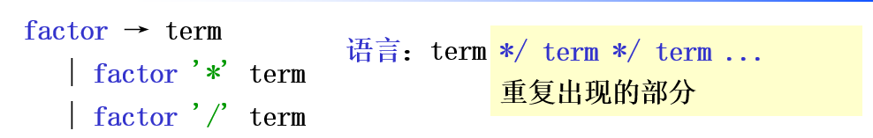
表达式的抽象语法树
past astFactor()
{
past l = astTerm(); //构建Term的
抽象语法树 while(tok == '*' || tok == '/')
{
int oper = tok;
advance();
past r = astTerm();
l = newExpr(oper, l, r);
}
return l;
}
递归下降分析函数
void factor(){
term();
while( tok == '*' || tok == '/')
{
advance();
term();
}
}

Slide 13
实验任务
1. 学习所提供的“表达式文法”的递归下降处理
理解 rdlex.l、rdparser.c的内容
在vscode/clion中建立工程并调试运行
2. 学习理解sysy文法
尝试将语言定义文档中方法转换为递归下降可用文法
将自己转化的文法与 sysy.y 文法相比较
理解 sysy.y 方法各产生式含义
sysy.y含有(间接)左递归和公共左因子
注：C语言extern的使用方法https://blog.csdn.net/xingjiarong/article/details/47656339
Notes:
举例，左递归和公共因子

Slide 14
实验任务
3. 编写sysy.y 文法的递归下降程序
完成非终结符 CallParams、RelExp、Stmt对应的递归下降函数，一边作语法分析，一边生成抽象语法树，并返回抽象语法树的根节点

Slide 15
THE END
QUESTIONS

